Slide 1
Урок математики . 3 классГБОУ г.Москвы ЦО № 1455 Учитель: Любанская Л.А.
Тема : Умножение и деление круглого числа на однозначное число

Slide 2
Сосчитай, проверь у соседа
Уменьшить в 5 раз число 40;
Число 7 увеличить в 6 раз;
Увеличить на 20 число 75;
Узнать, во сколько раз 48 больше, чем 6;
Узнать, во сколько раз 7 меньше, чем 63;
Сумму чисел 6 и 8 уменьшить в 2 раза;
Разность чисел 15 и 7 увеличить в 4 раза.

Slide 3
Проверь:
8, 42, 95, 8, 9, 7, 32

Slide 4
«Головоломка».
Найди правило, по которому составлен каждый ряд чисел, запиши 4 числа в каждом ряду :
2, 4, 7, 11, 16, 22, …
10, 8, 11, 9, 12, 10, 13,…
3, 6, 10, 13, 17, …

Slide 5
Проверь:
2, 4, 7, 11, 16, 22,29, 37,46,56
10, 8, 11, 9, 12, 10, 13,11,14, 12, 15, 13
3, 6, 10, 13, 17, 20,24, 27, 31

Slide 6
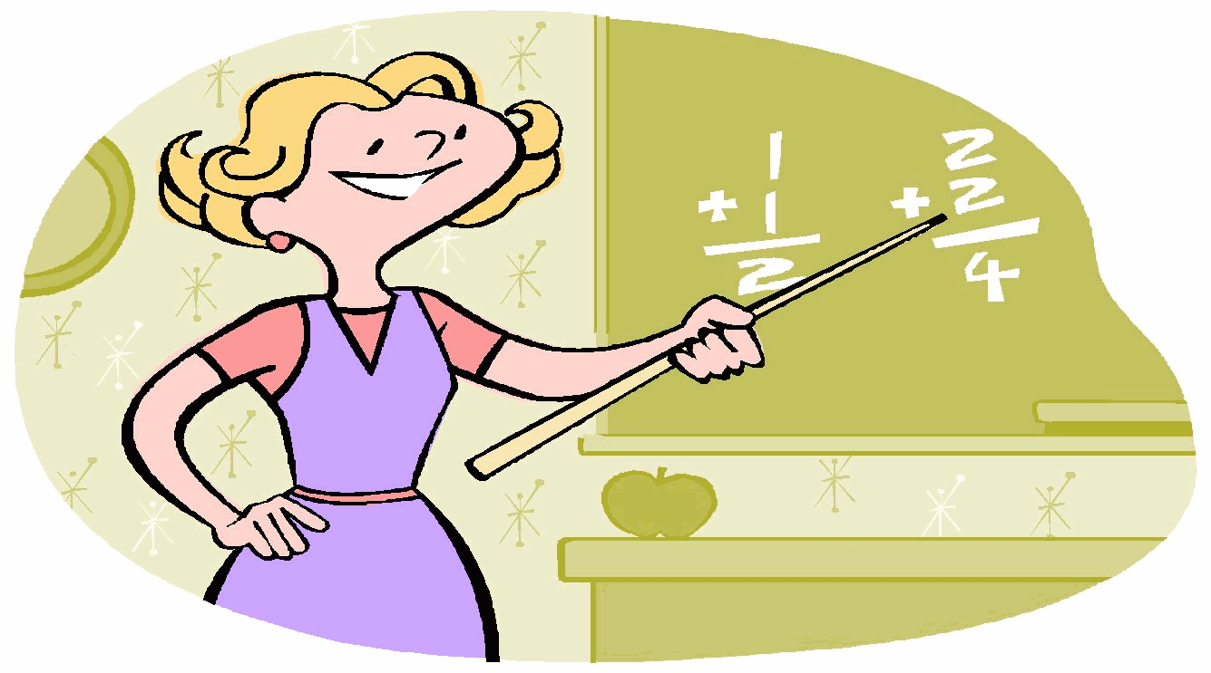
Молодцы!

